Slide 1












UỶ BAN NHÂN DÂN PHƯỜNG VIỆT HƯNG
TRƯỜNG MN HOA HƯỚNG DƯƠNG
LĨNH VỰC PHÁT TRIỂN NHẬN THỨC
Dạy trẻ đếm trên đối tượng
và nhận biết số lượng trong phạm vi 2
Lớp mẫu giáo bé C2
Năm học: 2025 - 2026

Slide 2









Education
Ổn định
tổ chức
Hát bài:
Cháu yêu bà
Preschool

Slide 3





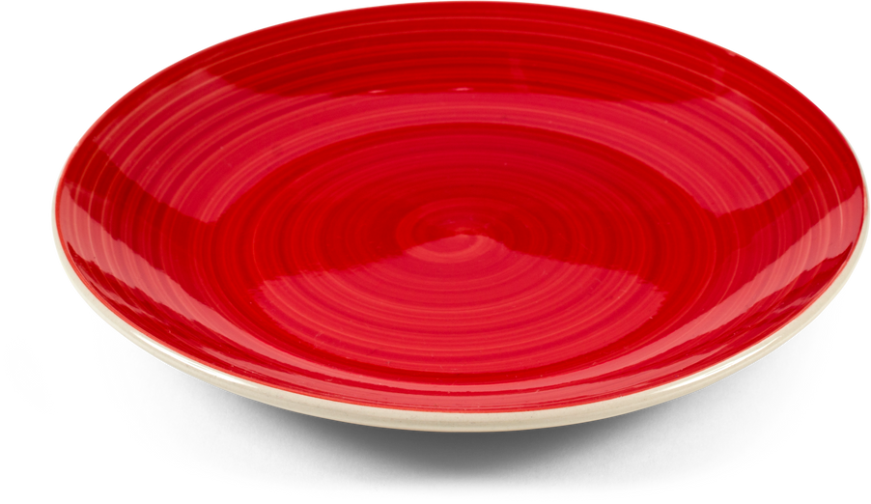



Ôn nhận biết một và nhiều

Slide 4







Dạy trẻ đếm đến 2 - Nhận biết nhóm có số lượng là 2

Slide 5





Trò chơi:
Tìm về đúng nhà

Slide 6



Trò chơi 2:
Nhanh và đúng
Education

